Slide 1



Baromètre de l’opinion 2023
Préserver les ressources en eau
et les milieux aquatiques :
Qu’en pensent les Français ?
—
5e édition
  DOSSIER
  DE
  PRESSE
  Étude réalisée par :
  Département Opinion et Stratégies d’Entreprise
Fabienne Gomant / Marie-Agathe Deffain
Prénom.nom@ifop.com
01.45.84.14.44

Slide 2

BAROMÈTRE
2023
SOMMAIRE
L’INFOGRAPHIE
Préoccupations environnementales
Préoccupations sur les enjeux liés à l’eau
Actions prioritaires pour faire face aux impacts du changement climatique
Implication personnelle quant à la disponibilité de l’eau
Implication personnelle quant à la qualité de l’eau
Attentes d’information
EN RÉSUMÉ…
RAPPEL DE LA MÉTHODOLOGIE & CONTACTS
3
4
5
6
7
8
9
10
11

Slide 3
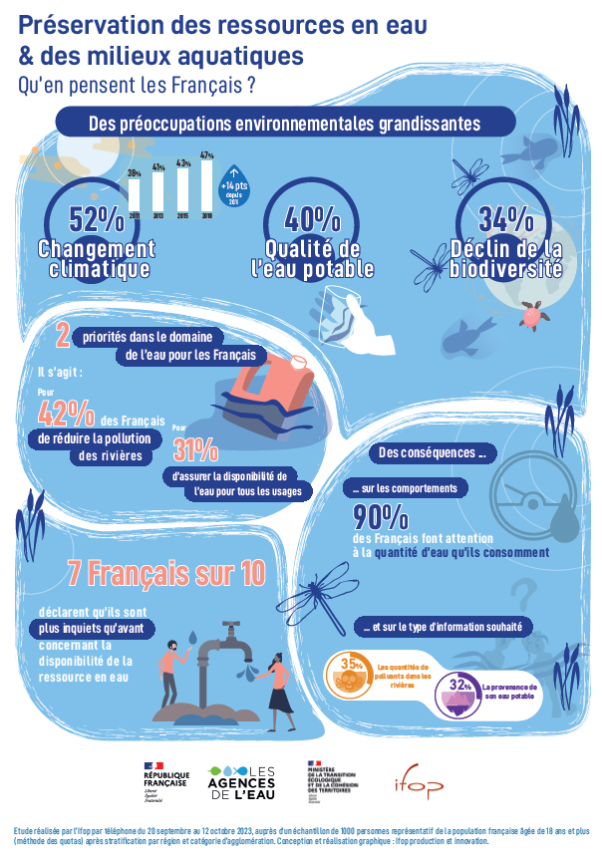

Slide 4
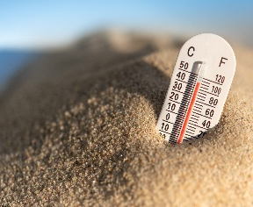
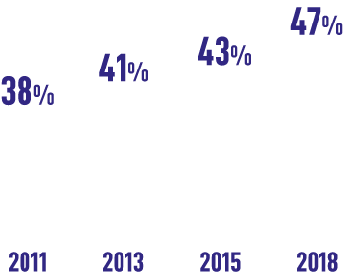
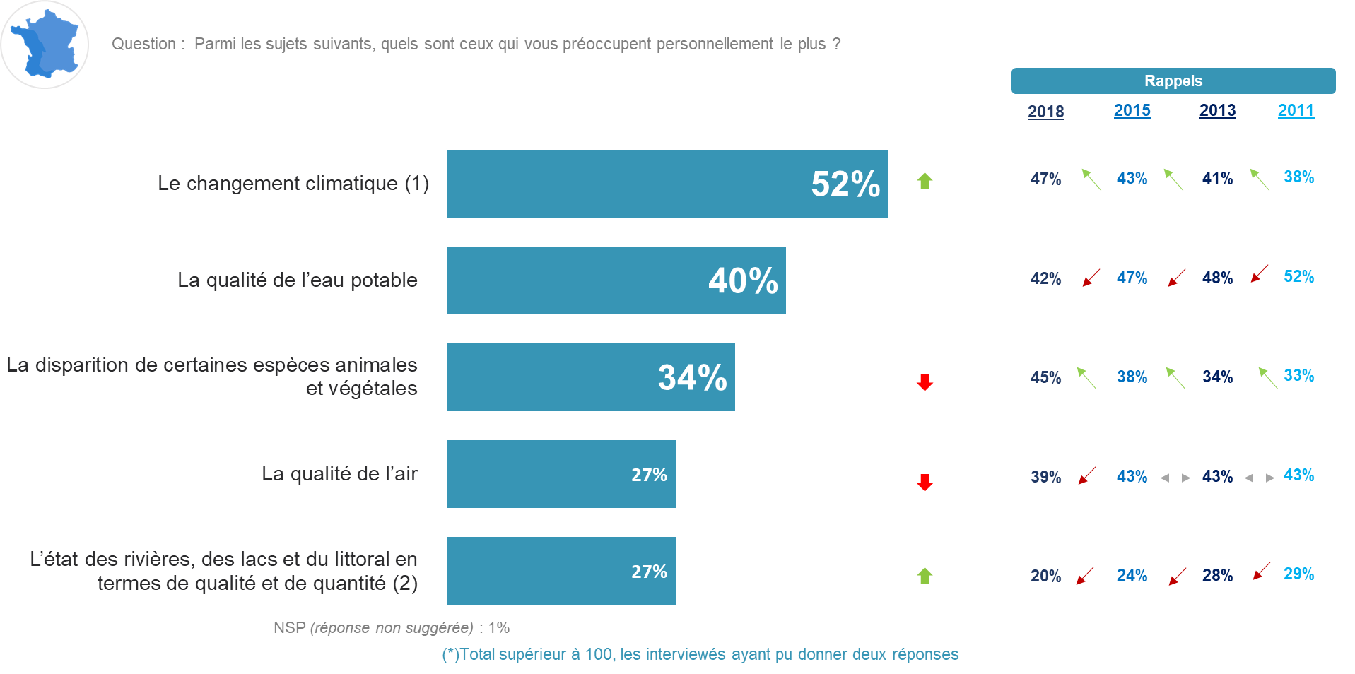
Préoccupations
environnementales
Le changement climatique demeure en 2023 le sujet environnemental le plus préoccupant et ce auprès d’une part croissante de Français
52%
le changement climatique
+14
pts
Depuis
2011
Plus de la moitié des Français se déclarent aujourd’hui préoccupés par le changement climatique (52%, soit +5 pts vs 2018). Les craintes sur ce sujet ne cessent de prendre de l’ampleur depuis 2011 (avec une progression de 14 pts en douze ans) - mais ce, au détriment de sujets environnementaux plus spécifiques, qui sont désormais perçus comme découlant directement du changement climatique.
Un changement de paradigme qui impacte donc l’importance accordée à des problématiques plus ciblées, et notamment la qualité de l’eau potable (40% ; soit -2 pts vs 2018 et -12 pts vs 2011), pourtant en tête des préoccupations au sein du grand public jusqu’en 2015. Pour autant, les problématiques liées à l’eau restent prégnantes et génèrent cette année des craintes pour une part plus importante de la population que pour celles liées à la biodiversité ou à la qualité de l’air. La problématique de la disparition de certaines espèces animales et végétales redevient ainsi le troisième sujet environnemental le plus préoccupant (34% ; -11 pts vs 2018). De plus, la qualité de l’air apparaît pour la deuxième année consécutive en quatrième position (27% ; soit -16 pts vs 2011).
En bas de classement depuis le lancement de ce baromètre, la question de l’état des rivières, des lacs et du littoral (en qualité et en quantité) regagne en septembre 2023 en intérêt auprès des Français.
Une proportion à la hausse (pour la première fois depuis 2013) exprime en effet leurs craintes sur le sujet (27% ; + 7 pts vs 2018), au point de rejoindre les niveaux déjà atteints en 2013 et 2011 (respectivement 28% et 29%). La temporalité de l’enquête, les récents épisodes de canicule ou de sécheresse ainsi que leur médiatisation ont très probablement largement concouru à ces résultats.
(1) Précision : le terrain d’enquête a été réalisé du 20 septembre au 12 octobre 2023 après les différents épisodes de canicule et de sécheresse de l’été 2023 et bien avant les inondations de novembre liées à la survenue des tempêtes Ciaran et Domingos

Slide 5
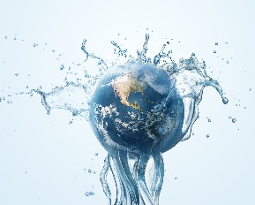
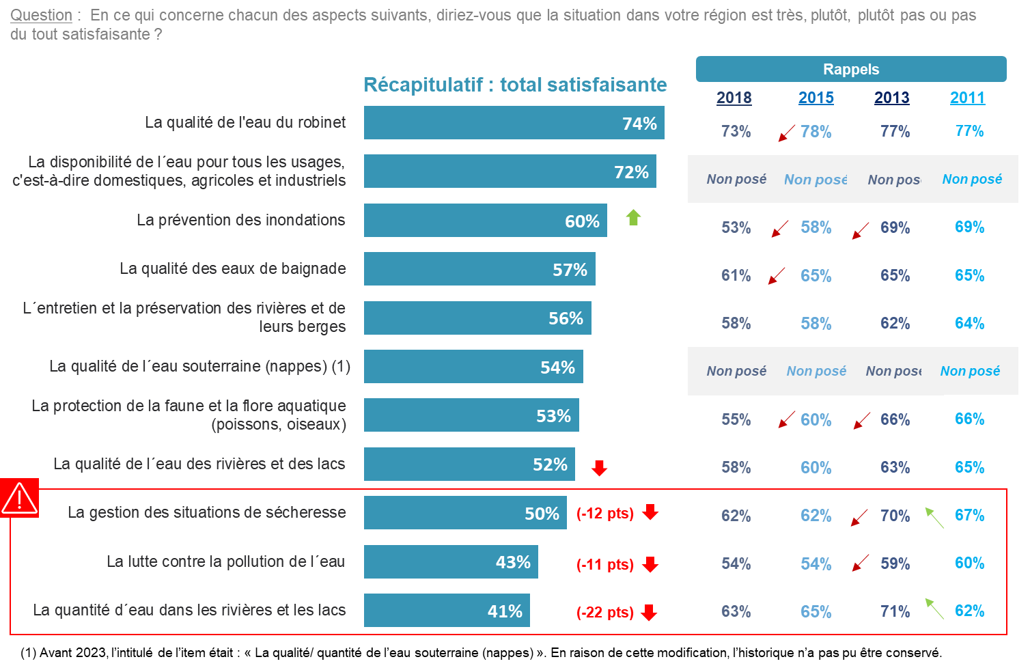
Préoccupations
sur les enjeux liés à l’eau
La préservation de la qualité de l’eau des rivières et la disponibilité de l’eau pour tous les usages sont les deux enjeux identifiés comme les plus importants
  Dans le domaine de l’eau plus spécifiquement, les Français l’identifient avant tout comme un bien précieux, à travers deux grandes catégories d’enjeux.
  En premier lieu, les enjeux liés à la qualité de l’eau des rivières et à la préservation de sa biodiversité. La réduction de la pollution dans les rivières et les eaux souterraines apparaît comme l’enjeu le plus important (cité par 42% des répondants). Autre enjeu également dépendant de la qualité de l’eau, la préservation de la biodiversité aquatique (faune, flore) est quant à elle mentionnée par 28% des répondants, en 3e position.
  Viennent ensuite les enjeux liés à la répartition de l’eau en tous contextes (sécheresse ou non) et pour tous les usages. Cela comprend le fait d’assurer la disponibilité de l’eau pour tous les usages – qu’ils soient domestiques, agricoles ou industriels (31%) - l’adaptation aux situations de sécheresse (28%), et la protection des captages d’eau potable (26%).
2
priorités dans le domaine
de l’eau pour les Français
pour
42%
des Français
DE RÉDUIRE LA POLLUTION DES RIVIÈRES
pour
31%
d’assurer la disponibilité de l’eau pour tous les usages
  La prévention des inondations et la limitation de l’érosion du littoral ne sont ainsi citées que de manière beaucoup plus marginale (par respectivement 14% et 11% des répondants).
L’évaluation de la situation sur plusieurs dimensions liées à l’eau au sein de sa région met en lumière une temporalité entre les enjeux liés à l’eau aujourd’hui visibles et ceux qui alimentent les craintes pour demain
La qualité / quantité de l’eau des rivières et la gestion des situations de sécheresse au sein de leur région sont aujourd’hui perçues comme des enjeux aux conséquences visibles.
Principal enjeu en matière d’eau, les Français sont cette année beaucoup moins satisfaits de la lutte contre la pollution de l’eau au sein de leur région (43% ; -11 pts vs 2018).
De même, témoins plus ou moins directs d’épisodes de canicule, de sécheresse ou d’incendies de forêt sur leur environnement proche, la sécheresse et l’assèchement des rivières et des lacs - davantage que les inondations - ressortent plus que jamais comme des sujets de préoccupations actuels (respectivement -12 pts et -22 pts vs 2018 jugent la situation satisfaisante dans leur région).
En parallèle, s’ils sont actuellement majoritairement satisfaits de la qualité de l’eau potable et de la disponibilité de l’eau en général pour tous les usages (potable ou non), les répondants projettent des inquiétudes à ces égards pour les années à venir.
En effet, bien qu’elle soit la seconde source de préoccupation des Français en matière environnementale (après le changement climatique), la qualité de l’eau potable est dans le même temps la dimension qui – pour le moment – génère le plus de satisfaction à l’échelle de leur région (74% de satisfaits). Le constat est similaire en ce qui concerne la disponibilité de l’eau pour tous les usages : 72% de satisfaits à l’échelle de leur région, alors qu’il s’agit du second enjeu le plus important dans le domaine de l’eau.
En d’autres termes, sur ces aspects liés à l’eau, la situation est pour le moment satisfaisante, mais restons vigilants !

Slide 6
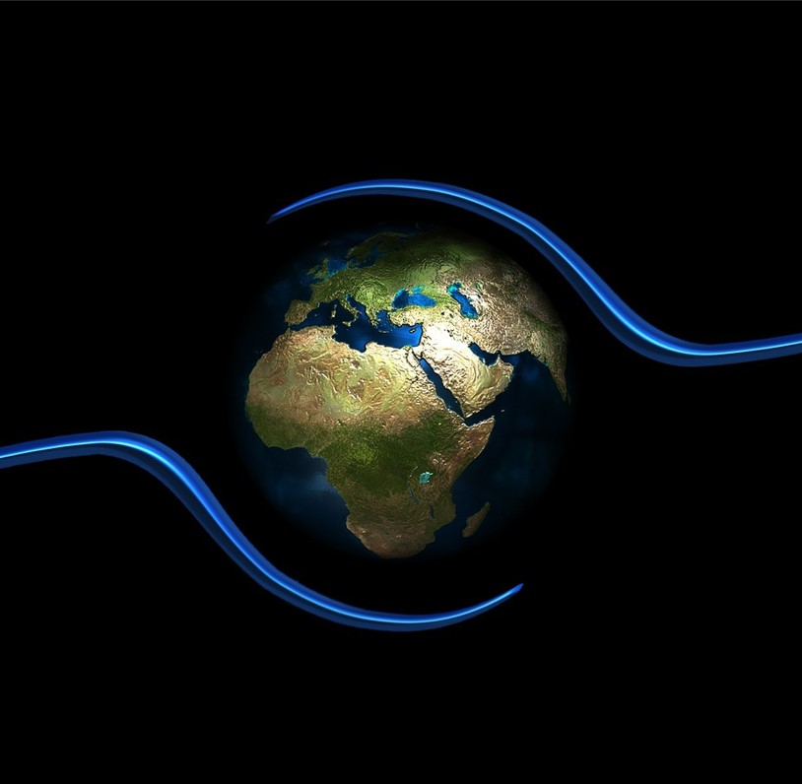
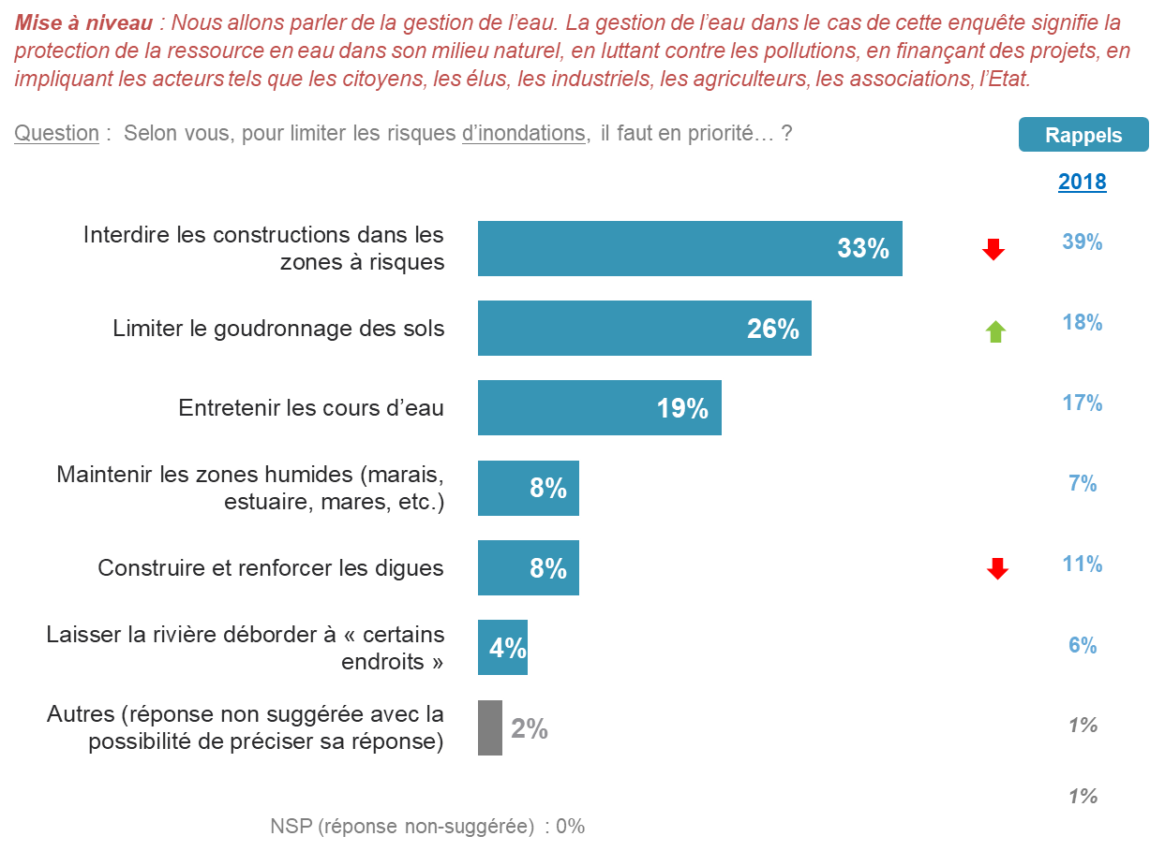
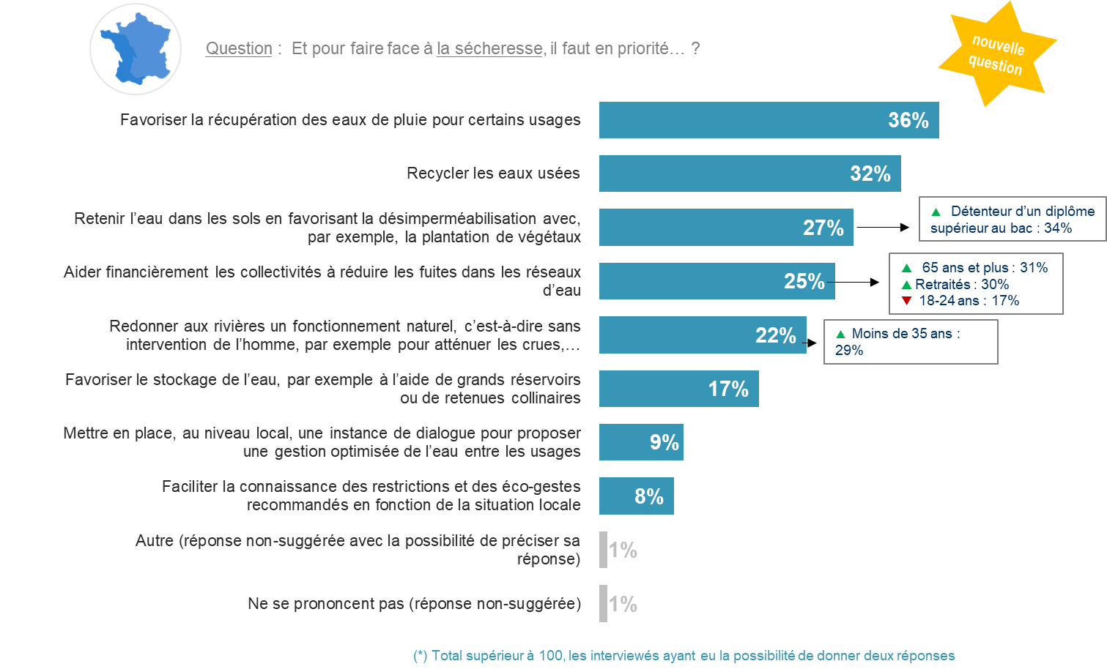

Actions prioritaires pour faire face
aux impacts du changement climatique
L’interdiction de construire dans les zones à risque demeure l’action la plus souhaitée par les Français pour limiter le risque d’inondations
Sur la question de la lutte contre le risque inondation, les interviewés se positionnent, tout comme en 2018, principalement en faveur de l’interdiction des constructions dans les zones à risques (33% des citations), en retrait de 6 points par rapport à 2018. L’action prioritaire qui est a contrario plus plébiscitée cette année est la limitation du goudronnage des sols (26% ; +8 pts vs 2018), suivie de l’entretien des cours d’eau (19% ; +2 pts).
S’agissant des actions jugées prioritaires pour faire face à la sécheresse, les interviewés plébiscitent la récupération des eaux de pluie pour certains usages et le recyclage des eaux usées
Les Français se prononcent très nettement en faveur d’une réutilisation de l’eau pour faire face à la sécheresse : 36% souhaitent favoriser la récupération des eaux de pluie pour certains usages, 32% le recyclage des eaux usées et 27% la désimperméabilisation pour favoriser la rétention d’eau dans les sols.
Les mesures citées ensuite sont d’un registre plus technique que celui de la réutilisation, et peut-être plus difficiles à s’approprier pour le grand public (aide financière des collectivités fonctionnement naturel des rivières stockage de l’eau..).
Ce sont en revanche les mesures les plus engageantes (ou contraignantes) pour les usagers qui sont les moins citées (instance locale de dialogue destinée à proposer une gestion optimisée de l’eau entre les usages, faciliter la connaissance des restrictions et des éco-gestes selon la situation locale).
Pour maintenir la biodiversité dans les milieux naturels et en ville, faire respecter les réglementations en matière de faune et de flore est l’action jugée prioritaire
A même niveau qu’en 2018, le grand public estime que l’action à mener prioritairement pour maintenir
la biodiversité dans les milieux naturels et en ville est de faire respecter les réglementations en matière de protection de la faune et de la flore (33% ; +1 pt vs 2018), devant la création de nouvelles aires protégées
pour favoriser la protection des espèces et des écosystèmes (24% ; +4 pts) et l’aménagement des voies
vertes le long des cours d’eau pour circuler à vélo ou à pied (18% ; +2 pts).

Slide 7
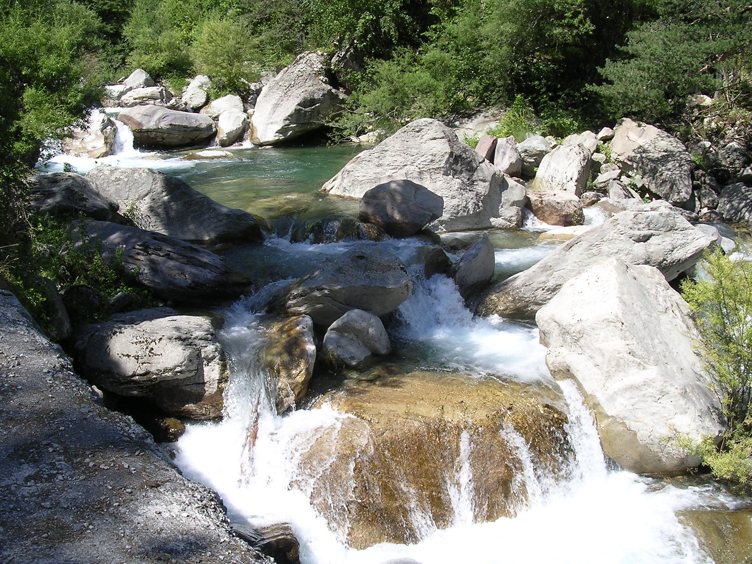

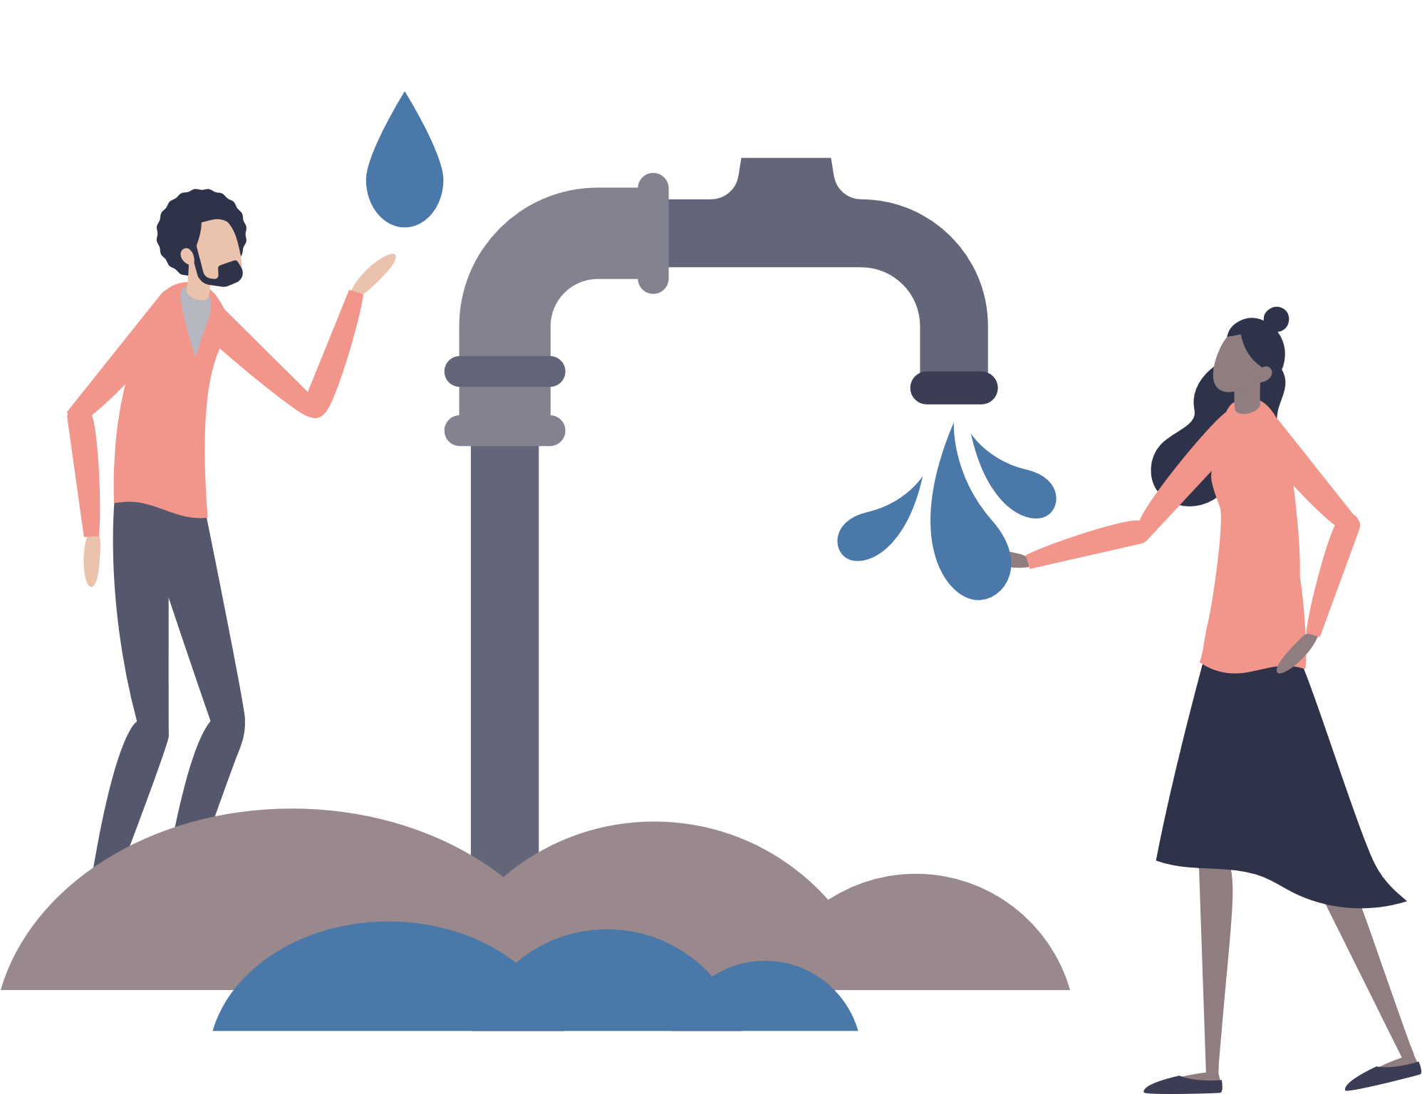
Implication personnelle
quant à la disponibilité de l’eau
Les craintes à l’égard de la disponibilité de l’eau consommée se matérialisent principalement chez les Français par l’adoption d’éco-gestes dans leurs tâches quotidiennes ou l’investissement dans des équipements dédiés
Les Français semblent quasi-unanimement sensibilisés à la question de la disponibilité de l’eau. Le constat est celui d’une attention plus forte à mesure que la consommation devient directement visible. En effet, 9 répondants sur 10 déclarent qu’ils font attention à la quantité d’eau qu’ils consomment (90% ; dont 45% « tout à fait attention »). 82% déclarent également faire tout particulièrement attention aux produits d’entretien ou d’hygiène corporelle qu’ils rejettent dans leurs canalisations et 75% à leur pratique d’activités sportives et de loisirs liées à l’eau (baignades, navigation, pêche …).
des conséquences sur
les comportements
90%
des Français font attention à la
QUANTITÉ D’EAU QU’ILS CONSOMMENT
Invités à s’exprimer librement sur le sujet, les répondants qui ont déclaré faire attention à la quantité d’eau qu’ils consomment ont mentionné avoir déjà mis en place dans cette optique une grande diversité de comportements et d’aménagements dans leur quotidien. Ce sont avant tout des éco-gestes simples à mettre en œuvre et aux effets directement visibles qui sont mis en pratique. Plus de la moitié d’entre eux (54%) citent un changement d’habitude lors de leur toilette (principalement le remplacement des bains par des douches, la prise de douches plus rapides et la réduction d’eau lors de la douche). Est mentionnée dans un second temps l’installation d’équipements dédiés (41% des citations), et en particulier l’installation d’un récupérateur d’eau de pluie. Environ un quart des répondants mentionnent ensuite les tâches domestiques (28%) ou une utilisation raisonnée (25%) et 2 sur 5 la réutilisation / le recyclage de l’eau (21%). 14% ne mentionnent pas d’action en particulier, mais une vigilance accrue de manière générale.
La mise en place d’actions concrètes à l’égard de la disponibilité de l’eau s’accompagne pour une grande majorité de la population d’un stress accru sur cette problématique
La disponibilité de l’eau apparaît comme un sujet de forte inquiétude pour les années à venir : près de 7 Français sur 10 se montrent plus inquiets qu’auparavant à l’égard de la ressource en eau (68%), et ce de manière relativement homogène au sein de la population. Par opposition, seuls 3% déclarent qu’ils sont moins inquiets qu’auparavant.
7 Français sur 10
déclarent qu’ils sont
PLUS INQUIETS QU’AVANT
concernant la disponibilité de la ressource en eau

Slide 8
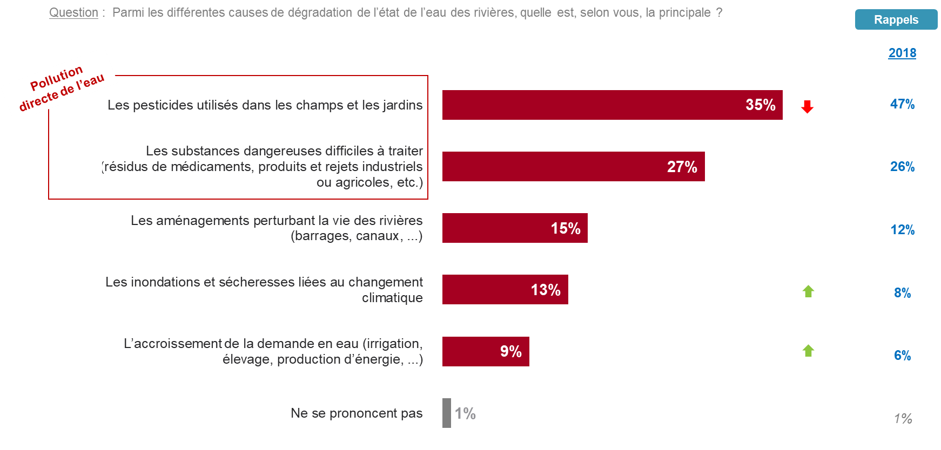

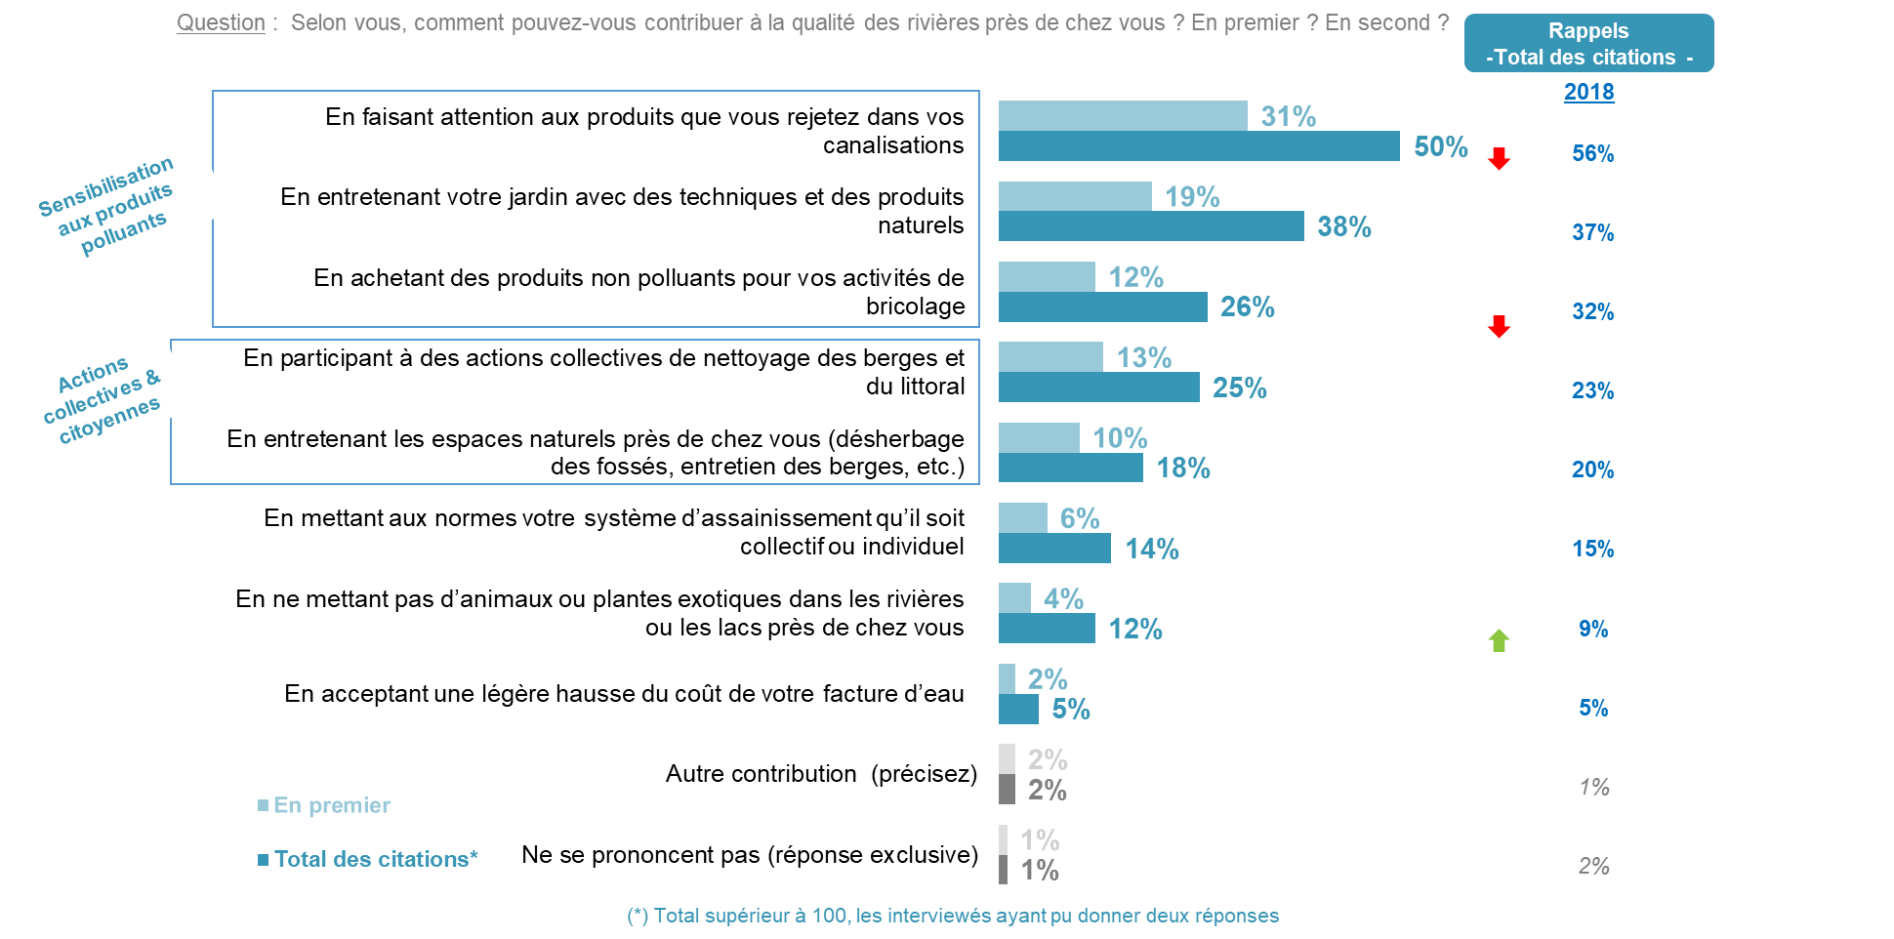
Implication personnelle
quant à la qualité de l’eau
La pollution de l’eau étant largement pointée comme la principale cause de dégradation des lacs et des rivières, les Français expriment le souhait d’être mieux informés pour y faire face
En ce qui concerne les principales causes de la dégradation des lacs et des rivières, c’est la pollution directe de l’eau qui est principalement mise en cause. 35% des Français mentionnent le rôle des pesticides utilisés dans les champs et les jardins (-12 pts vs 2018) – en particulier les habitants de communes rurales (42%) et 27% la présence de substances dangereuses difficiles à traiter.
Face à ces diverses causes de dégradation de l’eau dans son milieu naturel, les actions prioritaires mentionnées pour y faire face restent stables par rapport à 2018. Les Français donnent avant tout le sentiment de manquer de connaissances sur le sujet. Ils sont ainsi 36% à déclarer que pour garantir une bonne gestion des eaux il faudrait éduquer, sensibiliser et former tous les publics. Est mentionné dans un second temps le fait de faire payer tous les usagers (21%) ou de faire appliquer strictement la réglementation (16%). Les actions peu concrètes sont en revanche moins mises en avant, comme financer les investissements qui concourent à la bonne qualité de l’eau des rivières (9%) ou mener des programmes de recherche scientifique (7%).
Les Français expriment par ailleurs une disposition à agir concrètement pour préserver
la qualité des rivières, en modifiant principalement leur usage de produits polluants
Conscients de l’impact des produits polluants sur la qualité des rivières près de chez eux, les interviewés se montrent particulièrement enclins à agir sur leur usage dans leur quotidien. Faire attention aux produits qu’ils rejettent dans leurs canalisations (50% ; -6 pts vs 2018), entretenir leur jardin avec des techniques et des produits naturels (38%) et acheter des produits non polluants pour leurs activités de bricolage (26% ;-6 pts) sont les premières actions envisagées.
Constat identique à celui de 2018, ils se montrent moins favorables aux actions collectives et citoyennes, et encore moins à voir leur facture d’eau augmenter.

Slide 9



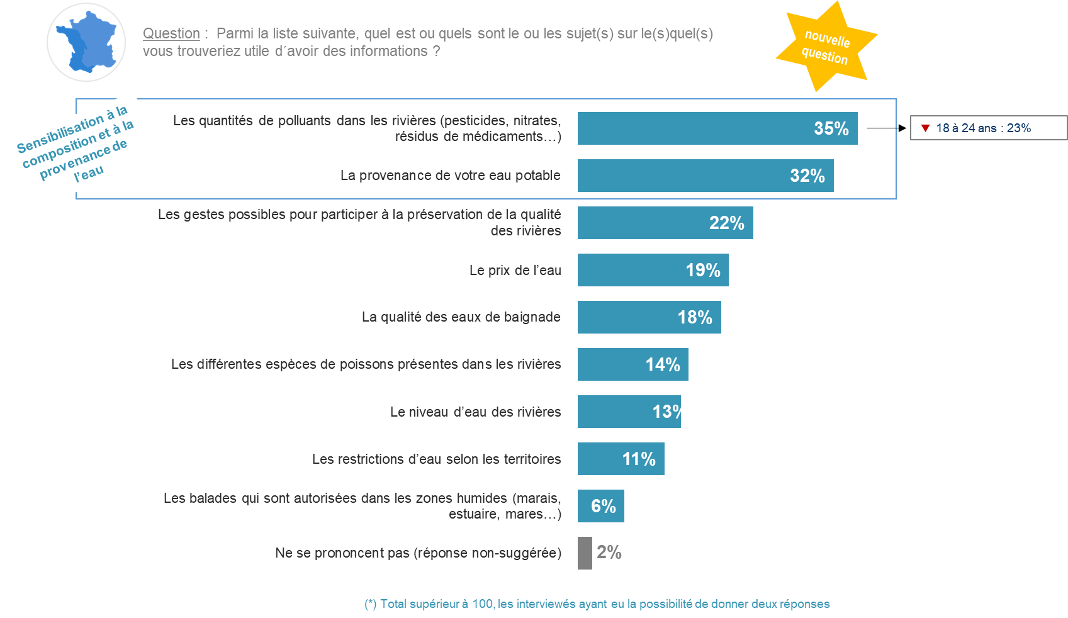
attentes d’information
Préoccupés par la qualité de l’eau : les Français souhaitent être majoritairement informés sur la qualité des polluants dans les rivières et la provenance de leur eau potable
Si la qualité de l’eau (au sens large) est ressortie en fil directeur tout au long de l’analyse comme un sujet d’attention majeur sur la thématique de l’eau pour le grand public, il n’est alors pas étonnant qu’il ressorte comme le premier sujet cité pour lequel ils souhaiteraient recevoir des informations, et ce, aussi bien sur :
La qualité de l’eau des rivières (35% citent les quantités de polluants dans les rivières,
comme les pesticides, nitrates, résidus de médicaments …) ;
La provenance de leur eau potable (32%).
Type d’information
souhaité
Plus impliquants, ne sont cités que dans un second temps les gestes possibles pour participer à la préservation de la qualité des rivières (22%), devant le prix de l’eau (19%), la qualité des eaux de baignades (18%) et les différentes espèces de poissons dans les rivières (14%).
Le niveau d’eau des rivières, les restrictions d’eau selon les territoires et les balades qui sont autorisées dans les zones humides génèrent en revanche beaucoup moins d’intérêt (respectivement 13%, 11% et 6 %).

Slide 10

Les principaux enseignements
Des résultats qui reflètent la montée en puissance de la préoccupation environnementale de la part du grand public autour de deux grandes problématiques :
  le changement climatique, qui progresse de 14 points depuis 2011 (52%, en tête parmi la liste proposée) et dont l’importance générale est aujourd’hui partagée de façon homogène par l’ensemble des profils de Français (quel que soit leur âge, notamment).
  l’enjeu de l’eau, qui se décline en thématiques et en temporalité (cf. ci-après).
L’eau : une prise de conscience de sa préciosité mais une inquiétude à différentes échéances
  Au présent : c’est surtout la préservation de la qualité de l’eau, avant qu’elle n’arrive dans les foyers, qui cristallise les appréhensions actuelles. Les Français se montrent prioritairement soucieux de la réduction des pollutions des rivières et des eaux souterraines (42%, 1er enjeu perçu au sujet de l’eau en général) ; seule une minorité d’entre eux estime que la situation en matière de lutte contre la pollution de l’eau est actuellement satisfaisante (43%, -11 pts en 5 ans) et la satisfaction quant à la qualité de l’eau des rivières et des lacs diminue également (52%, -6 pts).
  A plus long terme : deux aspects du quotidien qui ne semblent pas aujourd’hui fragilisés mais qu’il s’agit de veiller à sauvegarder :
    La qualité de l’eau du robinet, jugée satisfaisante par 74% des répondants, constitue toutefois la 2e préoccupation environnementale
    La disponibilité de l’eau pour tous les usages apparaît comme un enjeu non pas de second plan mais de second temps. En effet, si cet accès à l’eau satisfait aujourd’hui une large majorité de la population (72%), il n’en demeure pas moins que les Français le placent au 2e rang des enjeux spécifiquement liés à l’eau (à hauteur de 31%) et 7 sur 10 se disent plus inquiets qu’auparavant concernant la disponibilité de cette ressource (68%).
Comme pour conjurer un certain sentiment d’impuissance, les Français se concentrent sur des actions sur lesquelles ils peuvent avoir prise
  La priorité la plus fédératrice pour préserver l’état des rivières, fleuves, lacs et nappes aux yeux du grand public réside dans la sensibilisation, l’éducation et la formation (36%, loin devant les autres possibilités), signe d’un certain désemparement – possiblement lié à un manque de connaissance approfondie des enjeux.
  Parallèlement, 9 Français sur 10 considèrent faire attention à la quantité d’eau qu’ils consomment. L’éventail des actions qu’ils déclarent mettre en œuvre pour cela témoigne des fruits de la communication déployée au fil du temps en matière d’écogestes (des douches plutôt que des bains, réutilisation de l’eau pour d’autres usages, ne pas faire couler l’eau pendant le brossage des dents…).
  Par ailleurs, invités à imaginer les moyens de faire face à la sécheresse, les répondants mentionnent, là aussi, des actions dont ils peuvent à la fois se représenter l’efficacité directe et les mettre en pratique à leur échelle : favoriser la récupération des eaux de pluie (36%) et recycler les eaux usées (32%) arrivent en tête, devant des considérations plus techniques ou plus complexes à interpréter.
Si l’information est certes disponible, il reste à favoriser son acheminement
S’agissant de leurs souhaits d’information, les Français jugeraient principalement utile de pouvoir disposer de renseignements liés aux quantités de polluants dans les rivières (35%) – ce qui fait lien avec leurs préoccupations – ou bien à la provenance de l’eau (32%). Ces informations existent aujourd’hui et sont disponibles pour qui les recherche. Il s’agirait donc désormais d’en accompagner la diffusion et l’intégration.

Slide 11





MÉTHODOLOGIE
Etude réalisée par l'Ifop pour :
Échantillon
L’enquête a été menée auprès d’un échantillon de 1 000 personnes, représentatif de la population française âgée de 18 ans et plus
Méthodologie
La représentativité de l’échantillon a été assurée par la méthode des quotas (sexe, âge, profession de la personne interrogée) après stratification par région et catégorie d’agglomération.
Le mode de recueil
Les interviews ont eu lieu par téléphone du 20 septembre au 12 octobre 2023.
CONTACTS
Contacts presse :
Agence de l’eau Rhône Méditerranée Corse : Nancy Yana, responsable de la communication 06 77 03 46 60 nancy.yana@eaurmc.fr
Agence Plus2sens : Laurence Nicolas 06 64 50 59 50 / laurence@plus2sens.com
Quentin Pechoux 06 65 48 67 77 / quentin@plus2sens.com
Marine Chevalier 04 37 24 02 58 / marine@plus2sens.com

